Slide 2
De smartphone

Slide 3
Think outside the box!

Slide 4
De mens
In de box?

Slide 5
Uitvindingen
Vuur
Het wiel
Schrift
Boekdrukkunst
Telescoop

Slide 6
Batterij
Telegraaf
Gloeilamp
Auto
Vliegtuig
Mens in de ruimte
Mobiele telefoon
World Wide Web

Slide 7
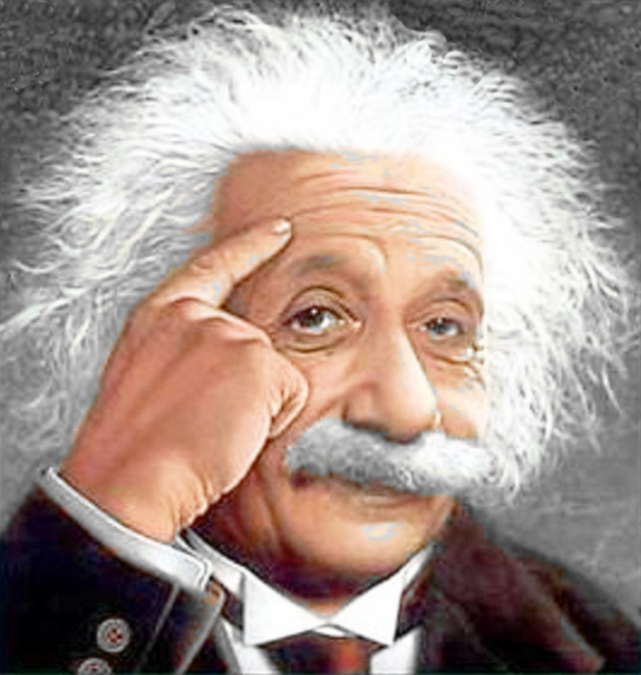
Iemand die goed kon denken (out of the box) en veel theorieën en formules bedacht voor de smartphone! Wie zou dat zijn?
Albert Einstein
De televisie
De dvd-speler
De digitale camera
Het gps-systeem
De radiografische klok
De mobiele telefoon

Slide 9
9 januari 2007 de eerste iPhone
Steve Jobs
Oud in vergelijking met de Smartphone van nu!

Slide 10
De smartphone van nu heeft heel veel mogelijkheden.
- 3.699.632.468 internetgebruikers
- 1.235.209.346 websites
- apps downloaden
- gamen, chatten, live verbinding maken
- filmpjes en foto’s maken en kijken
- en je kunt er ook nog mee bellen

Slide 11
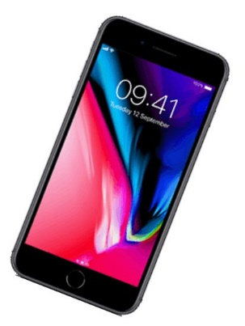
Voldoet de smartphone als wereldwonder?

Slide 12

Is de smartphone magie?
Tovenarij?

Slide 13
Mijn smartphone is magisch; een wereldwonder

Slide 14
Zijn wij mensen al klaar voor een smartphone?
Staan we nog in de kinderschoenen?
Normen, waarden en grenzen?

Slide 15
Wat zijn de risico’s?
Verslaving
Verleiding
Misbruik

Slide 16
Hoe kunnen we de smartphone verbeteren voor de mens?
In het verkeer?
Bij overmatig gebruik?

Slide 17
Bij misbruik van anderen?
Grenzen gamen en ander vermaak?

Slide 18
Wat kan ik zelf verbeteren in mijn gebruik met de smartphone?
Eigen mening vormen en
grenzen stellen.
Kans op misbruik verkleinen

Slide 19
Think outside the box!
Kijk eens anders naar je smartphone!

